Slide 1


Implementación hoja de ruta de Gobierno Corporativo:
Propuestas de acciones consolidadas de los grupos de trabajo
Julio, 2021

Slide 2
Temáticas asignadas a los 4 Grupos de trabajo
Diseño de un nuevo espacio de “inclusividad” / agentes no representados, demanda y nuevas tecnologías.
Protocolo de relacionamiento CNO - XM.
Estrategias de posicionamiento de cara al Gobierno Nacional.
Relacionamiento CNO eléctrico - CNO gas.
Socialización del Modelo de gobernabilidad.
Ajuste al Reglamento Interno
Evaluación del Modelo de gobernabilidad.
Estudio de factibilidad, conveniencia y costo del desarrollo de capacidad técnica del CNO.

Slide 3
Mapa del proceso de acompañamiento
1
2
3
4
Alineación metodológica
Primeras sesiones de discusión de los Grupos
Aplicación de cuestionarios
Discusión de las acciones concretas propuestas
5
6
7
8
Definición de elementos a ejecutar para materializar las acciones
Definición de vasos comunicantes entre los Grupos
Sesiones de discusión con coordinadores de los Grupos
Cierre de las discusiones y entrega del documento final.

Slide 4

Sobre este proceso
Priorización y definición de 21 acciones
180 propuestas discutidas aprox
Alrededor de 35 reuniones (Grupos, Coordinadores, Internas CNO)
Proceso de 4 meses de ejecución

Slide 5
Metodología de presentación de los resultados
Tema asignado al Grupo
Protocolo de relacionamiento CNO con XM.
Acción | Elementos a ejecutar o considerar para materializar la acción
Definición y nombre de la acción | Elementos – Desarrollo de la acción – manera de ejecutar la acción

Slide 6

Grupo 1
Integrantes:
XM – AES - TEBSA
Resumen de definiciones y acciones
Capitulo / Tema:
Protocolo de relacionamiento con XM
Desarrollo de escenarios conjuntos entre C.N.O. – XM.
Cooperación en términos de información y trasparencia.
Capitulo / Tema:
Inclusividad, nuevos agentes no representados, demanda y nuevas tecnologías
Adopción Artículo 46 de la Ley 2099 de 2021 .
Reglamento de invitados.
Alineación en requerimientos de actores de Gobierno.
Fortalecimiento de aspectos generales en el relacionamiento.
Lineamientos de seguimiento del protocolo de relacionamiento.
Relacionamiento con gremios.

Slide 7
Protocolo de relacionamiento CNO con XM
Acción | Elementos a ejecutar o considerar para materializar la acción
1. Desarrollo de escenarios conjuntos entre CNO – XM. | Análisis de normatividad y construcción de propuestas normativas.
 | 2. Alineación del CNO y XM frente a las reuniones del CACSSE, donde uno de los objetivos es que el tratamiento no sea de consultores independientes.
 | Reuniones periódicas para el análisis de matrices de riesgos y definición de estructura de trabajo que permita balancear entre el costo de la operación del SIN y los riesgos que se asumen.

Slide 8
Protocolo de relacionamiento CNO con XM
Acción | Elementos a ejecutar o considerar para materializar la acción
2. Cooperación en términos de información y trasparencia. | Publicidad y compromiso de compartir los análisis realizados y propuestas presentadas dentro y fuera del CNO.
 | 2. Construcciones conjuntas y/o cooperativas de escenarios para la evaluación de los riesgos de la atención de la demanda, con apertura a la discusión de supuestos considerados, metodologías analizadas y análisis de resultados.
 | 3. La información operativa del sistema con que cuenta el CND se mantendrá disponible para el CNO y para todos los agentes, frente a fechas de proyectos, parámetros técnicos y demás información requerida para la planeación y operación.
 | 4. Tanto el CNO como XM deben exponer y explicar previamente las razones por las cuales existen posiciones y recomendaciones diferentes, basado en criterios técnicos, metodologías y supuestos considerados. - Explicación abierta de los disensos sobre todo en momentos de coyuntura.

Slide 9
Protocolo de relacionamiento CNO con XM
Acción | Elementos a ejecutar o considerar para materializar la acción
3. Alineación en requerimientos provenientes de actores de Gobierno. | Compartir y discutir en reuniones cerradas y/o en las reuniones del Comité Estratégico antes de dar respuesta a dichas solicitudes.
 | 2. Mientras el CND haga parte del CNO, se debería informar y compartir posición antes del envío, con el fin de que no haya contradicciones entre el CNO y XM hacia el Gobierno, si es que cada uno contesta por separado.
 | 3. De manera inicial debería compartirse la posición con el fin de enriquecerla y dar un mensaje fuerte desde el CNO y CND. Lo anterior no obliga al XM a estar de acuerdo con CNO y viceversa.
 | 4. Si los entes del gobierno preguntan por separado, así se debe responder, existiendo una discusión previa.

Slide 10
Protocolo de relacionamiento CNO con XM
Acción | Elementos a ejecutar o considerar para materializar la acción
4. Fortalecimiento de aspectos puntuales en el relacionamiento entre el CNO y XM | Trabajo y discusiones conjuntas frente a recomendaciones en materia de racionamientos.
 | 2. Definición de supuestos para análisis del mercado, teniendo en cuenta análisis conjuntos causa-raíz de la ocurrencia de eventos en el sistema.
 | 3. Especificación de tareas que salen del C.N.O para ser ejecutadas por XM.

Slide 11
Protocolo de relacionamiento CNO con XM
Acción | Elementos a ejecutar o considerar para materializar la acción
5. Seguimiento del protocolo de relacionamiento. | Establecer una dinámica de reuniones periódicas entre el Gerente del CND, Presidente del CNO y Secretario Técnico del CNO para hacer proceso de evaluación, retroalimentación y ajuste donde sea necesario en relación con el protocolo de relacionamiento. Este seguimiento debe darse de manera periódica como mínimo trimestralmente y no solo ante situaciones de crisis sino también en momentos ordinarios. En las reuniones con presidentes de los agentes se deberá llevar un informe sobre el avance y desarrollo del protocolo de relacionamiento entre XM y CNO a manera de buena práctica de rendición de cuentas.

Slide 12
Inclusividad, nuevos agentes no representados, demanda y nuevas tecnologías / participación en el C.N.O.
Acción | Elementos a ejecutar o considerar para materializar la acción
1. Adopción del Artículo 46 de la Ley 2099 de 2021 – (PROYECTO DE LEY 365 de 2020 Senado, 565 de 2021 Cámara.) | El Consejo Nacional de Operación estará conformado por: a) Un representante de cada una de las empresas de generación, conectadas al sistema interconectado nacional que tenga una capacidad instalada superior al cinco por ciento (5%) del total nacional, b) Dos representantes de las empresas de generación conectadas al sistema interconectado nacional, que tengan una capacidad instalada entre el uno por ciento (1%) y el cinco por ciento (5%) del total nacional, c) Un representante de las empresas generadoras con una capacidad instalada inferior al 1% del total nacional d) Un representante de las empresas que generen de forma exclusiva con fuentes no convencionales de energía renovable, e) Dos representantes de la actividad de transmisión nacional, f) El Gerente del Centro Nacional de Despacho, g) Dos representantes de la actividad de distribución que no realicen prioritariamente actividades de generación, h) Un representante de la demanda no regulada y, Un representante de la demanda regulada. Parágrafo. Todos los integrantes del CNO tendrán derecho a voz y voto.

Slide 13
Inclusividad, nuevos agentes no representados, demanda y nuevas tecnologías / participación en el C.N.O.
Acción | Elementos a ejecutar o considerar para materializar la acción
2. Realización de Reglamento de invitados. | El Reglamento buscará una mayor participación de actores en el CNO el cual puede ser un Reglamento Independiente o capitulo dentro del mismo Reglamento Interno del CNO.
 | 2. Se establecerá la definición y tipología de invitados (Permanentes, Ocasionales, etc).
 | 3. En el reglamento se hará énfasis en la confidencialidad en el marco del Reglamento del CNO y de la ley.

Slide 14
Inclusividad, nuevos agentes no representados, demanda y nuevas tecnologías / participación en el C.N.O.
Acción | Elementos a ejecutar o considerar para materializar la acción
3. Relacionamiento con gremios. | Los gremios no serán tomados como invitados permanentes.
 | 2. El relacionamiento con gremios se dará por medio de reuniones periódicas informativas dependiendo de la necesidad o conveniencia.
 | 3. Se continuará con las reuniones con gremios no sectoriales como ASOCAÑA.

Slide 15
Grupo 1
Documentos en los cuales se materializan las acciones acordadas
Reglamento Interno CNO
Reglamento de Invitados
Protocolo de Relaciones CNO-XM

Slide 16
Grupo 2
Integrantes:
Termoemcali - Isagen - Codensa - Gecelca - Tebsa XM -
Resumen de definiciones y acciones
Capitulo / Tema:
Posicionamiento de cara al Gobierno Nacional
Desarrollo de mapa de Grupos de Interés con actores de Gobierno.
Construcción de escenarios técnicos entre el CNO, CND y CNO Gas, (de cara al Gobierno Nacional).
Capitulo / Tema:
Coordinación y relacionamiento del CNO eléctrico y el CNO de gas
Definición de un marco de interacción que establezca de forma clara la coordinación gas-eléctrico.
Realización y participación en Foros especializados en aspectos técnicos y de desarrollo de normas y estándares.
Reuniones periódicas conjuntas (CNO - CND) con actores de Gobierno.

Slide 17
Posicionamiento de cara al Gobierno Nacional
Acción | Elementos a ejecutar o considerar para materializar la acción
1. Desarrollo de un mapa de Grupos de Interés con actores de Gobierno. | 1. Actores definidos: MME, VME, UPME, CREG, SSPD, IDEAM, MADS, ANLA, INM.
 | 2. Realización de agenda individual con carácter técnico y permanente con cada actor de Gobierno.
 | 3. Reactivación de las reuniones periódicas entre Ministerio, CNO, CNO Gas, CREG.
 | 4. Informe ejecutivo voluntario con una periodicidad a definir sobre estado de la operación, destino MME, CREG. (*) Este informe también se compartirá como parte de la agenda de las reuniones con los presidentes de los agentes)
 | 5. Desarrollo según conveniencia de espacio con los Presidentes / Gerentes Generales de los agentes de cara a acercamientos con el Gobierno o para compartir con ellos esta estrategia.

Slide 18
Posicionamiento de cara al Gobierno Nacional
Acción | Elementos a ejecutar o considerar para materializar la acción
2. Construcción de escenarios técnicos entre el CNO, CND y CNO Gas, (de cara al Gobierno Nacional). | 1. Establecer un cronograma de reuniones y agenda conjunta entre los 3 actores y determinar qué es viable y necesario escalar al Gobierno Nacional.
2. Construcción de escenarios técnicos entre el CNO, CND y CNO Gas, (de cara al Gobierno Nacional). | 2. Condensar los documentos disponibles con la problemática de la coordinación Gas-Electricidad, buscando causas raíz, riesgos para la adecuada atención de la demanda y para la operación del SIN y consecuencias a evitar (o prever) para seguridad, confiabilidad y economía operativa del SIN y STN. Las conclusiones concertadas, presentarlas de manera conjunta a la CREG.
 | 3. Proponer conjuntamente a la CREG el regular, lineamientos acordes con la realidad y características operativas de los recursos que intervienen en la coordinación para una operación confiable segura y económica.
 | 4. Alianza con sector gas para mostrar el futuro de generación térmica a gas dentro de escenarios energéticos de mediano y largo plazo.

Slide 19
Posicionamiento de cara al Gobierno Nacional
Acción | Elementos a ejecutar o considerar para materializar la acción
3. Realización y participación en Foros especializados en aspectos técnicos y de desarrollo de normas / estándares. | 1. Ante los retos en la operación del sistema por la incorporación de FNCER, programar foros con expertos internacionales (empresas, así como con operadores de otros sistemas eléctricos) para conocer e intercambiar información y experiencia. A estos foros se invitará al MME, CREG, UPME, etc
 | 2. Realizar jornada de papers que hayan desarrollado los miembros del CNO u otras empresas del sector e invitados para que expongan casos y estudios de otros países. Proponer al Gobierno Nacional como expositor o como invitado.
 | 3. Desarrollo de una agenda y relación con ICONTEC; INSTITUTO NACIONAL DE METROLOGIA.
 | 4. Participar en los escenarios y eventos definidos y retroalimentar (ayuda memoria) al CNO (Eventos, foros, Congreso MEM, Jornadas Técnicas, esta labor estará a cargo del Secretario Técnico).

Slide 20
Posicionamiento de cara al Gobierno Nacional
Acción | Elementos a ejecutar para materializar la acción
4. Reuniones periódicas conjuntas (CNO - CND) con actores de Gobierno. | Como se propone en el Protocolo de relacionamiento, llevar a cabo reuniones previas entre CNO-CND de cara a reuniones CACSEE. Estas reuniones serian entre Gerente CND, Secretario Técnico CNO.
 | 2. Buscar proyectar la importancia del espacio de UPME y de la misma SSPD en CNO. Reuniones periódicas desde el 3Q del 2021, para determinar agenda conjunta de demandas, protecciones, riesgos. (*)
 | 3. Reuniones con la SSPD de manera trimestral y plantear agenda anual. (Unidad de Monitoreo). (*)
 | 4. Cada vez que exista rotación de funcionarios públicos clave realizar reunión de presentación conjunta entre CON-CND y funcionario. (*) Estrategias conjuntas con la acción de divulgación del modelo de Gobernabilidad y la de protocolo de relacionamiento.

Slide 21
Coordinación y relacionamiento del CNO eléctrico y el CNO de gas.
Acción | Elementos a ejecutar para materializar la acción
1. Definición de un marco de interacción que establezca de forma clara la coordinación gas-eléctrico. | Enviar comunicación oficial en dos sentidos: invitado al CNO GAS al CNO eléctrico y solicitud para ser invitado al CNO GAS. (Inicialmente Secretarios Técnicos).
 | 2. La participación recíproca de los Secretarios Técnicos en los respectivos CNOs (el eléctrico en las plenarias del de gas y viceversa), con reportes y agendas conciliadas para mantener una comunicación, coordinación y relacionamiento permanente entre ambas entidades, rindiendo informes, facilitando también así el cumplimiento del parágrafo 4 del artículo 36 de la Resolución CREG-185 de 2020.
 | 3. Reanudar actividades de coordinación suspendidas por la pandemia. (Primero establecer el contacto) motivado por CREG.
 | 4. El Secretario Técnico del CNO activará y coordinará el desarrollo del Subcomité de Plantas para retomar las actividades gas-eléctrico establecidas antes de la pandemia. Teniendo un mayor alcance del requerido por la CREG. (Incluyendo temas de comunicaciones y estudios.)
 | 5. Proponer a la CREG una reunión conjunta entre los Secretarios Técnicos (Reunión Bimensual). Revisar si deben asistir los Presidentes de los CNO´s.

Slide 22
Grupo 2
Documentos en los cuales se materializan las acciones acordadas
Mapa de Grupos de Interés (Gobierno)
Documento Marco de relaciones con CNO-Gas
Reglamento Interno CNO
Reglamento de Invitados
Protocolo de Relaciones CNO-XM

Slide 23
Grupo 3
Integrantes:
Isagen – Proelectrica – Celsia – Emgesa - XM
Resumen de definiciones y acciones
Capitulo / Tema:
Ajuste al Reglamento Interno para decisiones clave
Inclusión de crisis y análisis de momentos coyunturales al reglamento.
Revisión de los canales de comunicación en momentos de crisis con Gobierno.
Capitulo / Tema:
Socialización del Modelo de Gobernabilidad del CNO
Desarrollar una estrategia de divulgación y capacitación del Modelo de Gobernabilidad del CNO.
Aspectos específicos a revisar, actualizar o modificar en el Reglamento Interno.
Realización de reuniones estratégicas cerradas en momentos de crisis

Slide 24
Ajuste al Reglamento Interno para decisiones clave
Acción | Elementos a ejecutar para materializar la acción
1. Inclusión – Referenciación de crisis y análisis de momentos coyunturales en el Reglamento Interno | De acuerdo a las disposiciones establecidas en el protocolo de gestión de crisis a ser desarrollado, realizar los ajustes necesarios en el Reglamento Interno, en función de operativizar su implementación.

Slide 25
Ajuste al Reglamento Interno para decisiones clave
Acción | Elementos a ejecutar para materializar la acción
2. Realización de reuniones estratégicas cerradas en momentos de crisis. | 1. Reuniones estratégicas a conveniencia en momentos de crisis citadas por el Secretario Técnico y el Presidente del CNO para definir posturas y recomendaciones antes o después de las reuniones plenarias.

Slide 26
Ajuste al Reglamento Interno para decisiones clave
Acción | Elementos a ejecutar para materializar la acción
3. Revisión de los canales de comunicación en momentos de crisis con Gobierno. | 1. Asegurar que el canal sea directo y no se interrumpa en momentos de crisis.
 | 2. Solicitar al Comité de Comunicaciones la recomendación de lenguaje y forma de como comunicar las alertas tempranas, los acuerdos y análisis a ser dirigidos al Gobierno Nacional en momentos de crisis.
 | 3. Desarrollo de un manual de comunicaciones para momentos de crisis o capitulo de comunicaciones dentro del Protocolo de Gestión de Crisis.

Slide 27
Ajuste al Reglamento Interno para decisiones clave
Acción | Elementos a ejecutar para materializar la acción
4. Aspectos específicos a revisar, actualizar o modificar en el Reglamento Interno. | 1. Revisión del rol y responsabilidades del Comité Estratégico.
 | 2. Obligaciones de los Representantes de los agentes frente a sus representados. Se propone establecer deberes y obligaciones para este tipo de Representantes por el mandato otorgado.
 | 3. Regulación de invitados. Realizar un reglamento de invitados, (permanentes – ocasionales), que regule máximo de participantes, autorizaciones de los agentes, voz y voto.
 | 4. Revisar la regulación sobre solución controversias y confidencialidad y conflictos de interés en la política de Información y Reglamento Interno.
 | 5. Estructurar los acuerdos con alguna clasificación que permita facilidad en su identificación, tipología y búsqueda.
 | 7. Con la aprobación de la Ley 2099 de 2021 Reglamentar la incorporación de nuevos miembros al CNO (elección, voz y voto).

Slide 28
Socialización del Modelo de Gobernabilidad del CNO
Acción | Elementos a ejecutar para materializar la acción
1. Desarrollar una estrategia de divulgación y capacitación del Modelo de Gobernabilidad del CNO. | 1. En cada cambio de Gobierno, y cada cambio de Ministro de Minas y Energía, Viceministro, Director de la UPME, y de Superintendente de Servicios Públicos y Director de la CREG, realizar una presentación estándar “corporativa” para este efecto. (*)
 | 2. Cuando se considere conveniente para un nuevo experto de la CREG. (*)
 | 3. Frente a la llegada de nuevos miembros al C.N.O. de manera individual, adicional a la capacitación anual ordinaria.
 | 4. Con la integración de nuevos miembros a los comités/subcomités, contemplando la posibilidad de mecanismos digitales –electrónicos.
 | 5. Divulgar y capacitar a los agentes representados, el representante elegido será el encargado de esta divulgación o capacitación.
 | 6. Analizar con el Comité de Comunicaciones el uso de redes sociales en el marco del CNO.
 | (*) A incluir en el desarrollo del Mapa de Grupos de Interés

Slide 29
Grupo 3
Documentos en los cuales se materializan las acciones acordadas
Reglamento Interno
Mapa de Grupos de Interés- Gobierno
Documento Marco de relaciones con CNO-Gas
Protocolo de Relaciones CNO-XM
Reglamento Invitados

Slide 30
Grupo 4
Integrantes:
EPM – Intercolombia – Air - Emgesa - XM
Resumen de definiciones y acciones
Capitulo / Tema:
Evaluación del Modelo de Gobernabilidad.
Implementación de cambios en órganos (comités, subcomités, grupos) del CNO. – Estructura.
Capitulo / Tema:
Estudio de factibilidad, conveniencia y costo del desarrollo de capacidad del C.N.O.
Implementación de indicadores de desempeño frente a:
- Participación de los miembros del CNO.
- Desempeño frente a la productividad.
- Desempeño frente a los objetivos de ley.
2. Construcción de un protocolo de Gestión de Crisis.

Slide 31
Evaluación del Modelo de gobernabilidad del C.N.O.
Acción | Elementos a ejecutar o considerar para materializar la acción
1. Implementación de cambios en órganos (comités, subcomités, grupos) del CNO. – Estructura. | 1. Establecer que el Comité de Estrategia sea una instancia administrativa con roles y responsabilidades definidos.
 | 2. Formalizar la instancia de participación de Presidentes de los agentes, la cual tendrá una agenda propia y permanente.
 | 3. Estructurar un Equipo Técnico asesor de la Secretaría Técnica. (Robusteciéndose con un recurso interno adicional con perfil económico)
 | 4. Creación del Comité Regulatorio.
 | 5. Opción 1: Creación de Subcomité de Ciberseguridad adscrito al Comité de Supervisión y Ciberseguridad Opción 2: Creación de Subcomité de Ciberseguridad adscrito al Comité de Operación (*) (*) Presentación de Pros y Cons al CNO producto de las discusiones del Grupo y encuesta realizada.

Slide 32
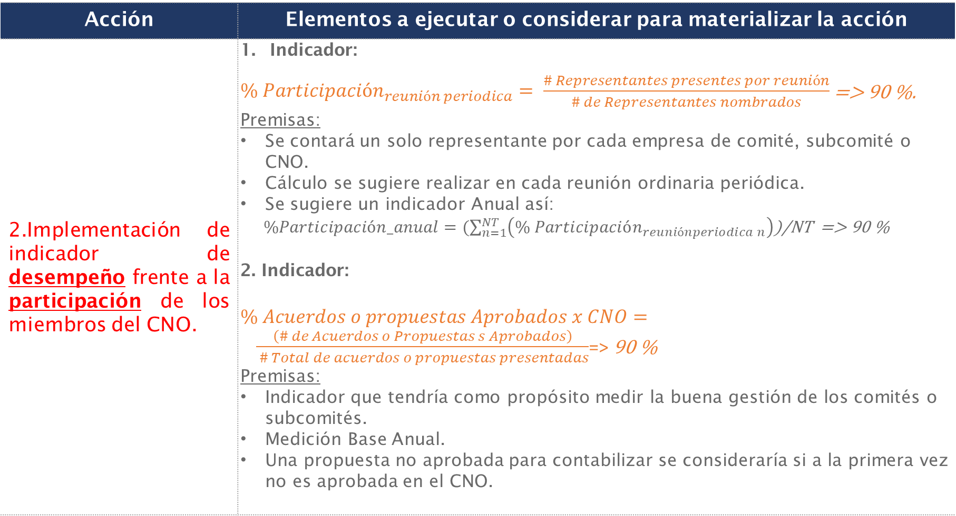
Estudio de factibilidad, conveniencia y desarrollo de capacidad técnica del CNO.
Acción | Elementos a ejecutar o considerar para materializar la acción
2.Implementación de indicador de desempeño frente a la participación de los miembros del CNO. | Indicador: $\% Participación_{reunión periodica}= \frac{\# Representantes presentes por reunión}{\# de Representantes nombrados}$ => 90 %. Premisas: Se contará un solo representante por cada empresa de comité, subcomité o CNO. Cálculo se sugiere realizar en cada reunión ordinaria periódica. Se sugiere un indicador Anual así: $\%Participación_anual=(\sum_{n=1}^{NT}{\left(\% Participación_{reuniónperiodica n}\right)}$)/NT => 90 % 2. Indicador: $\% Acuerdos o propuestas Aprobados x CNO=\frac{\left(\# de Acuerdos o Propuestas s Aprobados\right)}{ \# Total de acuerdos o propuestas presentadas}$=> 90 % Premisas: Indicador que tendría como propósito medir la buena gestión de los comités o subcomités. Medición Base Anual. Una propuesta no aprobada para contabilizar se consideraría si a la primera vez no es aprobada en el CNO.

Slide 33
Estudio de factibilidad, conveniencia y desarrollo de capacidad técnica del CNO.
Acción | Elementos a ejecutar o considerar para materializar la acción
3. Implementación de indicador de desempeño frente a la productividad. | 1. Indicador: % Cumplimiento de plan operativo= Actividades Planeadas / Actividades programadas X 100% Este indicador debe llevarse por comité o subcomité Evaluación de temas: Sesiones realizadas/Sesiones programadas Este indicador se define en un período de tiempo en el que se considera que se puede evaluar un tema Si este indicador es >1 hay que realizar un plan de mejora o una acción para concluir el tema

Slide 34
Estudio de factibilidad, conveniencia y desarrollo de capacidad técnica del CNO.
Acción | Elementos a ejecutar o considerar para materializar la acción
4. Implementación de indicador de desempeño frente a la percepción de los grupos de interés. | Se identifican los siguientes actores para la aplicación del indicador : UPME, MME, CREG, SSPD, IDEAM, ACOLGEN, ANDEG, ASOCODIS, SER, ASOENERGIA, ANDI, CAC. (*) Para realizar la medición de la percepción se tendrá en cuenta: Encuestas al máximo nivel jerárquico (Director ejecutivo, Ministro, etc) y mínimo dos delegados que este designe. Indagar y construir indicadores para los siguientes criterios: a) Imagen, b) Calidad, c) Oportunidad, d) Transparencia y e) Neutralidad Para cada criterio se construirá una pregunta que será valorada en escala Likert de 1 a 10. Para todos los años y en especial para el primero se debe indagar por el porqué de la respuesta pues no se tendrá un punto de comparación. /definir periodicidad de la encuesta. Para cada criterio se calculará el valor promedio y se define una meta por parte del CNO para los siguientes años, así como el plan de acción a seguir para las oportunidades de mejora que se identifiquen.

Slide 35
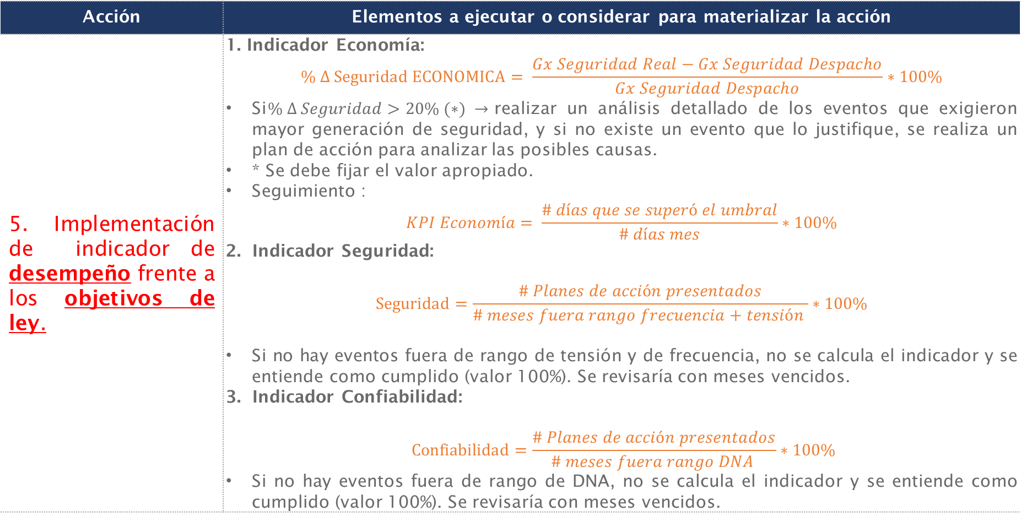
Estudio de factibilidad, conveniencia y desarrollo de capacidad técnica del CNO. *Propuesta
Acción | Elementos a ejecutar o considerar para materializar la acción
5. Implementación de indicador de desempeño frente a los objetivos de ley. | 1. Indicador Economía: $$\% ∆ Seguridad ECONOMICA= \frac{Gx Seguridad Real−Gx Seguridad Despacho}{Gx Seguridad Despacho}∗100\%$$ Si$\% ∆ Seguridad>20\% (∗) →$realizar un análisis detallado de los eventos que exigieron mayor generación de seguridad, y si no existe un evento que lo justifique, se realiza un plan de acción para analizar las posibles causas. * Se debe fijar el valor apropiado. Seguimiento : $$KPI Economía= \frac{\# días que se superó el umbral}{\# días mes}∗100\%$$ 2. Indicador Seguridad: $$Seguridad=\frac{\# Planes de acción presentados}{\# meses fuera rango frecuencia+tensión }∗100\%$$ Si no hay eventos fuera de rango de tensión y de frecuencia, no se calcula el indicador y se entiende como cumplido (valor 100%). Se revisaría con meses vencidos. 3. Indicador Confiabilidad: $$Confiabilidad=\frac{\# Planes de acción presentados}{\# meses fuera rango DNA }∗100\%$$ Si no hay eventos fuera de rango de DNA, no se calcula el indicador y se entiende como cumplido (valor 100%). Se revisaría con meses vencidos.

Slide 36
Gestión de crisis
Acción | Elementos a ejecutar o considerar para materializar la acción
6. Construcción de un protocolo de Gestión de Crisis. | 1. Realización de un Protocolo de Gestión de Crisis. Definir los lineamientos de actuación ante eventos de crisis cuya materialización afecte al CNO, bien sea desde el cumplimiento de sus funciones o de su reputación
 | 2. Desarrollar un protocolo de comunicaciones del CNO un capítulo para el el Protocolo de Gestión de Crisis.
 | El Protocolo de Gestión de Crisis deberá incluir: Criterios para definir qué es y qué no es una crisis. Procedimiento para el reporte de posibles crisis al CNO y su escalamiento. Criterios para toma de decisiones en el nivel de responsabilidad de las instancias con responsabilidades. Revisar con el Comité de Estrategia la conveniencia de que el CNO tenga vocería, y en caso de tenerla definir quien es el vocero, mensajes claves predefinidos y cuando se responde. Diagrama de proceso durante la crisis y con posterioridad a ella. Análisis del riesgo de filtración de información reservada y/o confidencial, dado su impacto reputacional.
 | 3. Llevar a nivel de acuerdo del CNO el protocolo.
 | * Aclaración: La elaboración del protocolo de crisis en el CNO no busca sustituir los protocolos de crisis de las empresas, de hecho son complementarios.

Slide 37
Anexo: Protocolo de gestión de crisis
Acción | Elementos a ejecutar o considerar para materializar la acción
1. Elementos a tener en cuenta en la definición de crisis y análisis de momentos coyunturales. | Se debe acordar en el CNO cuando las variables del sistema indican una situación critica que haga aplicar el protocolo de crisis. Algunos elementos a ser considerados son de la definición de crisis debe contemplar: a) Cuando se presenta una situación que puede poner en riesgo la prestación del servicio de manera confiable y segura, b) Cuando hay filtración de información que pueda poner en riesgo la operación o la cadena de prestación del servicio, c) Cuando los análisis eléctricos y/o energéticos realizados por el C.N.O. y el CND muestran escenarios (LP) que muestran riesgos de no atención de la demanda, d) Cuando se presentan hechos inesperados de los recursos de generación o transmisión que muestran señales de desabastecimiento, e) En circunstancias de CAOP f) por afectación grave de la infraestructura.
2. Elementos a tener en cuenta en el establecimiento de criterios par determinar la presencia de crisis. | Demanda Embalsamiento Evolución del E agregado Generación Térmica Suministro y mantenimiento de GAS Oferta de disponibilidad, IHF, Viento y sol para las FRNC. Análisis estocásticos más que determinísticos para la toma de decisiones No limitar la disponibilidad térmica en las corridas. VER y VEREC como indicadores de confiabilidad Indicadores como el AE, que ya no se deben reportar a la CREG, deberían seguir siendo utilizados por el C.N.O

Slide 38
Grupo 3
Documentos en los cuales se materializan las acciones acordadas
Documento Marco de relaciones con CNO-Gas
Protocolo de Relaciones CNO-XM
Reglamento Invitados
Reglamento Interno
Mapa de Grupos de Interés- Gobierno
Protocolo de Gestión de Crisis

Slide 39
GRACIAS

Slide 40
ANEXO

Slide 41
Resultados cuestionario Comité de Supervisión y Ciberseguridad
Ventajas y desventajas
1. Crea independencia de expertos, y se reporta en un comité más afín
2. Sobre el punto 2, queremos sugerir que el subcomité sea de Supervisión. La Ciberseguridad hoy en día ha cobrado una importancia estratégica de nivel país, de carácter fundamental. Es entonces necesario elevar su importancia a la de un Comité, respondiendo directamente al C.N.O.
3. Muy relevante el tema de supervisión aún más con la integración de todas las nuevas tecnologías, y el subcomité de ciberseguridad muy importante esté adscrito al CO por la relevancia de este tema a todo nivel en la operación y no sólo en la supervisión.
4. Se concentra en el tema de supervisión y evita continuar como un comité con dos grupos que le trabajan los dos temas. 2. La única desventaja es que al migrar bajo la sombrilla del comité de operación este puede alegar demasiados subcomités para supervisar. 3. Mirando al futuro si ciberseguridad sigue creciendo en importancia su proyección es transformarse en un comité.
5. Se sigue dando relevancia al Comité de Supervisión y Ciberseguridad trasversal a todos los demás Comités y se adhiere el Subcomité de Ciberseguridad por ser un tema muy especializado y muy relacionado con el de Supervisión, no me parece cargar mas al CO porque tiene demasiados subcomités y porque no es especialista en este tema que es tan tecnológico.
Queda Comité de Supervisión y se crea Subcomité de Ciberseguridad adscrito al Comité de Operación
1
Queda Comité de Supervisión y Ciberseguridad y se crea Subcomité de Ciberseguridad adscrito al Comité de Supervisión y Ciberseguridad
2

